Slide 1
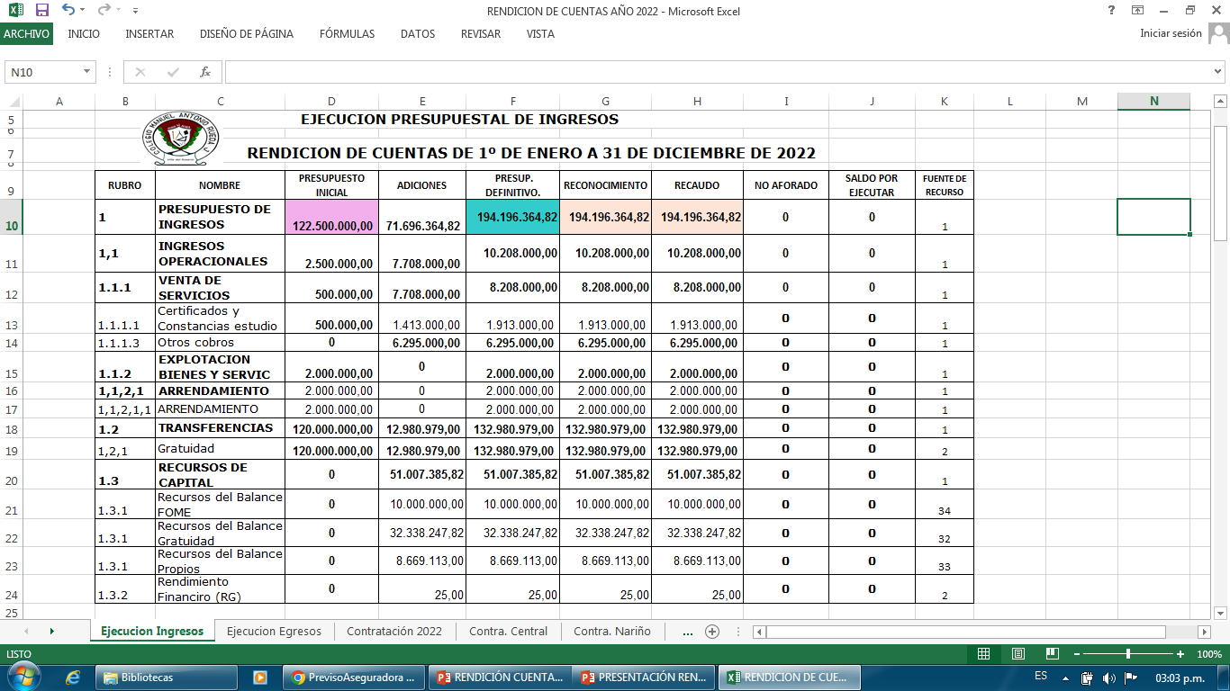
INSTITUCIÓN EDUCATIVA MANUEL ANTONIO RUEDA JARA
INVITA A LA COMUNIDAD EDUCATIVA
AUDIENCIA PÚBLICA RENDICIÓN DE CUENTAS 2022
VILLA DEL ROSARIO
INSTITUCIÓN EDUCATIVA
MANUEL ANTONIO RUEDA JARA
GESTIÓN FINANCIERA Y CONTABLE
Compromiso, Disciplina y Exigencia
RECTOR: HERNANDO IBARRA

Slide 13
GESTIÓN FINANCIERA Y CONTABLE INVESIÓN POR SEDE
VILLA DEL ROSARIO
INSTITUCIÓN EDUCATIVA
MANUEL ANTONIO RUEDA JARA
SEDE CENTRAL 47,66 %
SECCIÓN PRIMARIA GRAMALOTE 14,75%
SEDE ANTONIO NARIÑO 24,54 %
SEDE 20 DE JULIO 13,05 %

Slide 16
VILLA DEL ROSARIO
INSTITUCIÓN EDUCATIVA
MANUEL ANTONIO RUEDA JARA

